Slide 1

Clase 14. Python
Herencias

Slide 2


RECUERDA PONER A GRABAR LA CLASE

Slide 3

Aplicar Herencias.
Conocer los polimorfismos.
Ejecutar Herencias múltiples.
OBJETIVOS DE LA CLASE

Slide 4



CRONOGRAMA DEL CURSO
Clase 13
Clase 14
Clase 15
Clases y objetos 2
Herencias
Módulos y Paquetes
MI PRIMERA CLASE
DEFINICIÓN DE CLASE ANIMAL
CLASE ATLETA
OLIMPIADAS
HERENCIA MÚLTIPLE
PRIMER MÓDULO
FELIZ CUMPLEAÑOS

Slide 5
HERENCIA

Slide 6
¿Qué es?
La herencia es un proceso mediante el cual se puede crear una clase hija que hereda de una clase padre, compartiendo sus métodos y atributos.
Además de ello, una clase hija puede sobreescribir los métodos o atributos, o incluso definir unos nuevos.
Fuente: ElLibroDePython

Slide 7
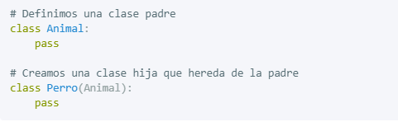
¿De qué se trata?
Se puede crear una clase hija con tan solo pasar como parámetro la clase de la que queremos heredar.
Fuente: ElLibroDePython

Slide 8
¿Cómo funciona?
Dado que una clase hija hereda los atributos y métodos de la padre, nos puede ser muy útil cuando tengamos clases que se parecen entre sí pero tienen ciertas particularidades.
En este caso, siguiendo el ejemplo anterior, en vez de definir muchas clases para cada animal, podemos tomar los elementos comunes y crear una clase Animal de la que hereden el resto, respetando por tanto la filosofía DRY.
Fuente: ElLibroDePython

Slide 9
PRINCIPIO DE DRY

Slide 10
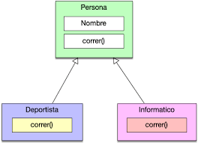
Don't repeat yourself
Cuanto más código duplicado exista, más difícil será de modificar y más fácil será crear inconsistencias.
Las clases y la herencia ayudan a no repetir código de manera innecesaria.
Fuente: ElLibroDePython

Slide 11


Realizar estas abstracciones y buscar el denominador común para definir una clase de la que hereden las demás, es una tarea de lo más compleja en el mundo de la programación.
Fuente: ElLibroDePython

Slide 12
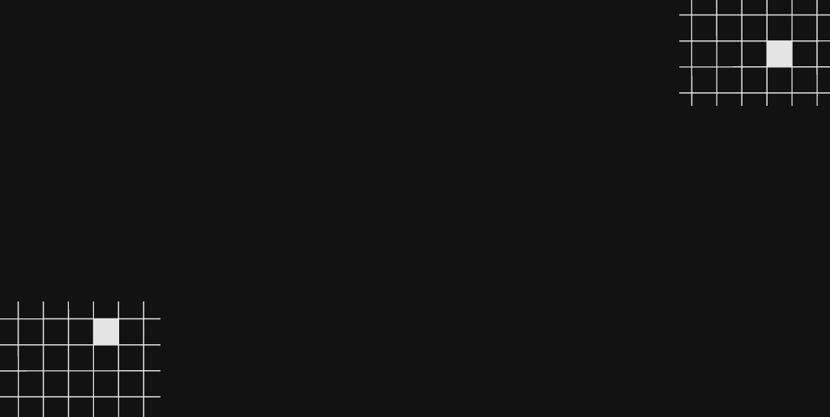
EJEMPLO EN VIVO
Vamos a definir una clase padre Animal que tendrá todos los atributos y métodos genéricos que los animales pueden tener.

Slide 13
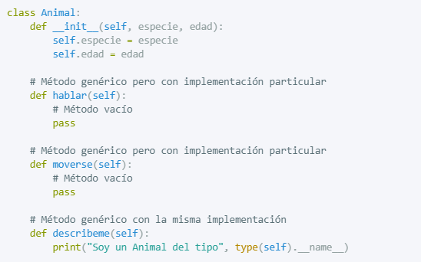
Atributos
Especie: todos los animales pertenecen a una.
Edad: momento cronológico.
Fuente: ElLibroDePython
Notes:
class Animal:
def __init__(self, especie, edad):
self.especie = especie
self.edad = edad
# Método genérico pero con implementación particular
def hablar(self):
# Método vacío
pass
# Método genérico pero con implementación particular
def moverse(self):
# Método vacío
pass
# Método genérico con la misma implementación
def describeme(self):
print("Soy un Animal del tipo", type(self).__name__)

Slide 14
Métodos o Funcionalidades
Método hablar: que cada animal implementará de una forma.
Método moverse: . Unos animales lo harán caminando, otros volando.
Método descríbeme que será común a todos los animales.
Fuente: ElLibroDePython
Notes:
class Animal:
def __init__(self, especie, edad):
self.especie = especie
self.edad = edad
# Método genérico pero con implementación particular
def hablar(self):
# Método vacío
pass
# Método genérico pero con implementación particular
def moverse(self):
# Método vacío
pass
# Método genérico con la misma implementación
def describeme(self):
print("Soy un Animal del tipo", type(self).__name__)

Slide 15

Clase vacía
Tenemos ya por lo tanto una clase genérica Animal, que generaliza las características y funcionalidades que todo animal puede tener.
👉
Ahora creamos una clase Perro que hereda del Animal.
Fuente: ElLibroDePython
Notes:
# Perro hereda de Animal
class Perro(Animal):
pass
mi_perro = Perro('mamífero', 10)
mi_perro.describeme()
# Soy un Animal del tipo Perro

Slide 16
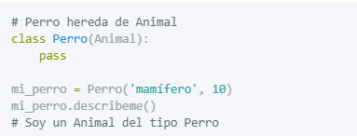
Clase vacía
Como primer ejemplo vamos a crear una clase vacía, para ver cómo los métodos y atributos son heredados por defecto.
Fuente: ElLibroDePython
Notes:
# Perro hereda de Animal
class Perro(Animal):
pass
mi_perro = Perro('mamífero', 10)
mi_perro.describeme()
# Soy un Animal del tipo Perro

Slide 17
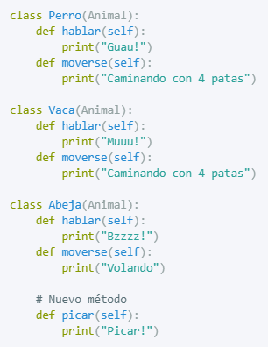
Creando Clases
Con tan solo un par de líneas de código, hemos creado una clase nueva que tiene todo el contenido que la clase padre tiene.
A continuación vamos a crear varios animales concretos y sobreescribir algunos de los métodos que habían sido definidos en la clase Animal, como el hablar o el moverse, ya que cada animal se comporta de una manera distinta.
Fuente: ElLibroDePython
Notes:
class Perro(Animal):
def hablar(self):
print("Guau!")
def moverse(self):
print("Caminando con 4 patas")
class Vaca(Animal):
def hablar(self):
print("Muuu!")
def moverse(self):
print("Caminando con 4 patas")
class Abeja(Animal):
def hablar(self):
print("Bzzzz!")
def moverse(self):
print("Volando")
# Nuevo método
def picar(self):
print("Picar!")

Slide 18
Creando Clases
Podemos incluso crear nuevos métodos que se añadirán a los ya heredados, como en el caso de la Abeja con picar().
🐝
Fuente: ElLibroDePython
Notes:
class Perro(Animal):
def hablar(self):
print("Guau!")
def moverse(self):
print("Caminando con 4 patas")
class Vaca(Animal):
def hablar(self):
print("Muuu!")
def moverse(self):
print("Caminando con 4 patas")
class Abeja(Animal):
def hablar(self):
print("Bzzzz!")
def moverse(self):
print("Volando")
# Nuevo método
def picar(self):
print("Picar!")

Slide 19
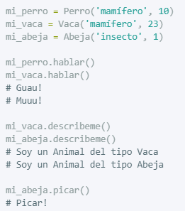
Creando Clases
Por lo tanto ya podemos crear nuestros objetos de esos animales y hacer uso de sus métodos que podrían clasificarse en tres
👉
Fuente: ElLibroDePython
Notes:
mi_perro = Perro('mamífero', 10)
mi_vaca = Vaca('mamífero', 23)
mi_abeja = Abeja('insecto', 1)
mi_perro.hablar()
mi_vaca.hablar()
# Guau!
# Muuu!
mi_vaca.describeme()
mi_abeja.describeme()
# Soy un Animal del tipo Vaca
# Soy un Animal del tipo Abeja
mi_abeja.picar()
# Picar!

Slide 20
Creando Clases
Heredados directamente de la clase padre: descríbeme.
Heredados de la clase padre pero modificados: hablar y moverse.
Creados en la clase hija por lo tanto no existentes en la clase padre: picar.
Fuente: ElLibroDePython
Notes:
mi_perro = Perro('mamífero', 10)
mi_vaca = Vaca('mamífero', 23)
mi_abeja = Abeja('insecto', 1)
mi_perro.hablar()
mi_vaca.hablar()
# Guau!
# Muuu!
mi_vaca.describeme()
mi_abeja.describeme()
# Soy un Animal del tipo Vaca
# Soy un Animal del tipo Abeja
mi_abeja.picar()
# Picar!

Slide 21
super()

Slide 22
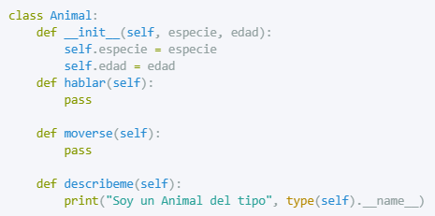
¿Para qué sirve?
La función super nos permite acceder a los métodos de la clase padre desde una de sus hijas.
Volvamos al ejemplo de Animal y Perro
Fuente: ElLibroDePython
Notes:
class Animal:
def __init__(self, especie, edad):
self.especie = especie
self.edad = edad
def hablar(self):
pass
def moverse(self):
pass
def describeme(self):
print("Soy un Animal del tipo", type(self).__name__)

Slide 23
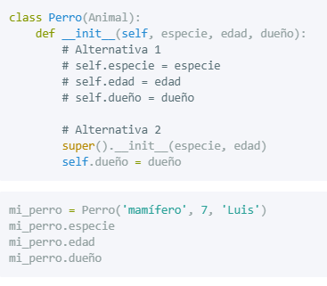
¿Para qué sirve?
Tal vez queramos que nuestro Perro tenga un parámetro extra en el constructor, como podría ser el dueño. Para realizar esto tenemos dos alternativas:
Fuente: ElLibroDePython

Slide 24
¿Para qué sirve?
Podemos crear un nuevo _init_ y guardar todas las variables una a una.
O podemos usar super () para llamar al _init_ de la clase padre que ya aceptaba la especie y edad y sólo asignar la variable nueva manualmente.
Fuente: ElLibroDePython

Slide 25
☕
BREAK
¡5/10 MINUTOS Y VOLVEMOS!

Slide 26
HERENCIA MÚLTIPLE

Slide 27
Herencia múltiple
Hemos visto cómo se podía crear una clase padre que heredaba de una clase hija, pudiendo hacer uso de sus métodos y atributos. La herencia múltiple es similar, pero una clase hereda de varias clases padre en vez de una sola.
Fuente: ElLibroDePython

Slide 28

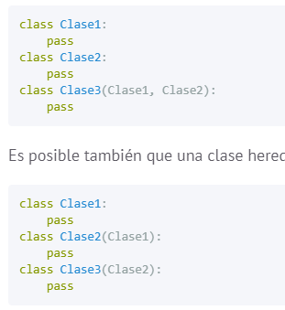
¡PARA PENSAR!
¿Qué diferencias se pueden detectar?
CONTESTA EN EL CHAT DE ZOOM
Notes:
Fuente: ElLibroDePython

Slide 29
Herencia múltiple
En Python es posible realizar herencia múltiple. Anteriormente hemos visto cómo se podía crear una clase padre que heredaba de una clase hija, pudiendo hacer uso de sus métodos y atributos. La herencia múltiple es similar, pero una clase hereda de varias clases padre en lugar de una sola.
Fuente: ElLibroDePython
Notes:
.

Slide 30
>> Ejemplo
Por un lado tenemos dos clases Clase1 y Clase2, y por otro tenemos la Clase3 que hereda de las dos anteriores. Por lo tanto, heredará todos los métodos y atributos de ambas.
Fuente: ElLibroDePython

Slide 31
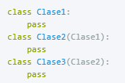
>> Ejemplo
Es posible también que una clase herede de otra clase y a su vez otra clase herede de la anterior.
Fuente: ElLibroDePython

Slide 32
Hasta ahora sabíamos que las clases hijas heredan los métodos de las clases padre, pero también pueden reimplementarlos de manera distinta. Este punto nos plantea el siguiente interrogante:
Si llamo a un método que todas las clases tienen en común ¿A cuál se llama?
Pues bien, existe una forma de saberlo.
👉

Slide 33
Method Order Resolution
Sabremos a qué método se llama, consultando al MRO. Esta función nos devuelve una tupla con el orden de búsqueda de los métodos. Como era de esperar se empieza en la propia clase y se va subiendo hasta la clase padre, de izquierda a derecha.
Fuente: ElLibroDePython

Slide 34
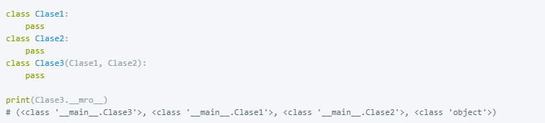
Method Order Resolution
Una curiosidad es que al final del todo vemos la clase object. Aunque pueda parecer raro, es correcto ya que en realidad todas las clases en Python heredan de una clase genérica object, aunque no lo especifiquemos explícitamente.
Fuente: ElLibroDePython

Slide 35
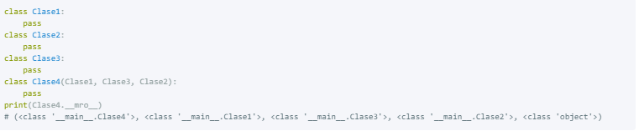
Method Order Resolution
También podemos tener una clase heredando de otras tres. Vemos que el MRO depende del orden en el que las clases son pasadas: 1, 3, 2.
Fuente: ElLibroDePython

Slide 36
POLIFORMISMO

Slide 37
¿De qué se trata?
El término aplicado a la programación hace referencia a que los objetos pueden tomar diferentes formas. ¿Pero qué significa esto?
Significa que objetos de diferentes clases pueden ser accedidos utilizando el mismo interfaz, mostrando un comportamiento distinto (tomando diferentes formas) según cómo sean accedidos.
Fuente: ElLibroDePython

Slide 38
¿Para qué se utiliza?
Si la técnica de polimorfismo, siendo una propiedad de la POO (Programación Orientada a Objetos), implica la capacidad de tomar más de una forma, una operación puede presentar diferentes comportamientos en diferentes instancias. El comportamiento depende de los tipos de datos utilizados en la operación. El polimorfismo es ampliamente utilizado en la aplicación de la herencia.
👉
Veamos cómo funciona
Fuente: ElLibroDePython

Slide 39
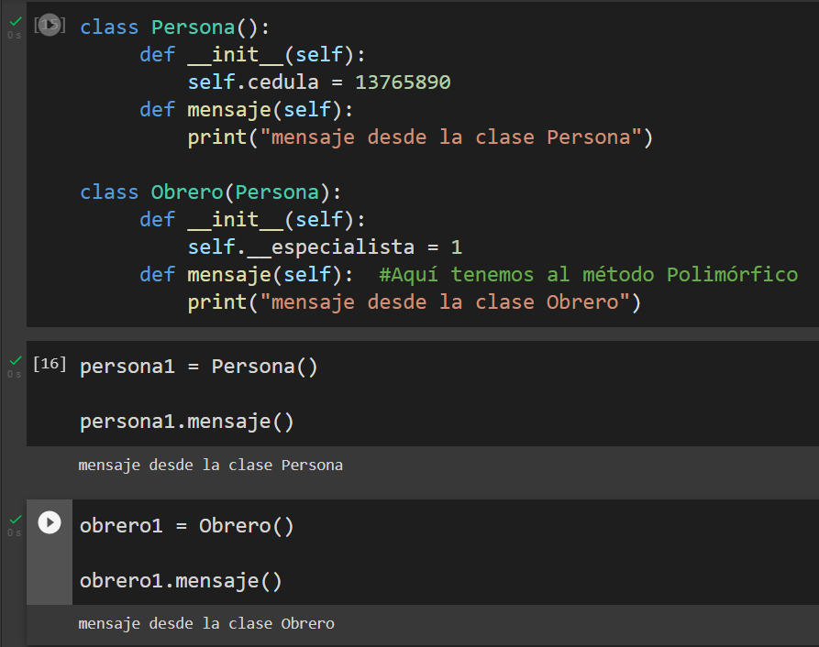
¿Cómo se utiliza?
Podemos sustituir un método proveniente de la Clase Padre, en la Clase Hija. Se debe definir un método con el mismo nombre y parámetros, pero debe tomar otra conducta.
Es básicamente lo que veníamos haciendo sin saber que se llamaba Polimorfismo.
🤯

Slide 40
DUCK TYPING

Slide 41

¿Qué es?
El término polimorfismo visto desde el punto de vista de Python es complicado de explicar sin hablar del duck typing. Es un concepto que aplica a ciertos lenguajes orientados a objetos y que tiene origen en la siguiente frase:
If it walks like a duck and it quacks like a duck, then it must be a duck
(Si camina como un pato y habla como un pato, entonces tiene que ser un pato)
Fuente: ElLibroDePython

Slide 42
¿Y qué relación tienen los patos con la programación? Pues bien, se trata de un símil en el que los patos son objetos y hablar/andar métodos. Es decir, que si un determinado objeto tiene los métodos que nos interesan, nos basta, siendo su tipo irrelevante.

Slide 43


¿Cómo funciona?
Una vez entendido el origen del concepto, veamos lo que realmente significa esto en Python. En pocas palabras, a Python le dan igual los tipos de los objetos, lo único que le importan son los métodos.
Definamos una clase pato con un método hablar ( ).
Y llamamos al método de la siguiente forma:
Fuente: ElLibroDePython

Slide 44
Método hablar ()
En Python no es necesario especificar los tipos, simplemente decimos que el parámetro de entrada tiene el nombre x.
Hasta aquí nada nuevo, pero vamos a definir una función llama_hablar ( ), que llama al método hablar ( ) del objeto que se le pase.
Fuente: ElLibroDePython

Slide 45
Método hablar ()
Cuando Python entra en la función y evalúa x.hablar(), le da igual el tipo al que pertenezca x siempre y cuando tenga el método hablar().
🤩
Esto es el duck typing en todo su esplendor.
Fuente: ElLibroDePython

Slide 46
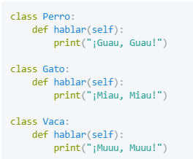
Método hablar ()
Definamos tres clases de animales distintas que implementan el método hablar().
Nótese que no existe herencia entre ellas, son clases totalmente independientes. De haberla estaríamos hablando de polimorfismo.
Fuente: ElLibroDePython

Slide 47
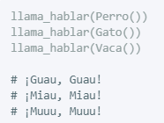
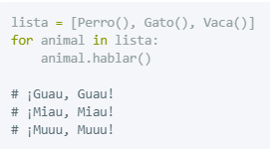
Método hablar ()
Y como es de esperar la función llama_hablar() funciona correctamente con todos los objetos.
Otra forma de verlo, es iterando una lista con diferentes animales, donde animal toma los valores de cada objeto animal.
Fuente: ElLibroDePython

Slide 48
CONCLUSIONES

Slide 49
Conclusiones
Python es un lenguaje que soporta el duck typing, lo que hace que el tipo de los objetos no sea tan relevante, siendo más importante lo que sus métodos pueden hacer.
Otros lenguajes como Java, no soportan el duck typing, pero se puede conseguir un comportamiento similar cuando los objetos comparten un interfaz (si existe herencia entre ellos). Este concepto relacionado es el polimorfismo.
El duck typing está en todos lados, desde la función len() hasta el uso del operador *
Fuente: ElLibroDePython

Slide 50

Volviendo al Poliformismo
Al ser un lenguaje con tipado dinámico y permitir duck typing, en Python no es necesario que los objetos compartan un interfaz, simplemente basta con que tengan los métodos que se quieren llamar.
Supongamos que tenemos un clase Animal con un método hablar().
Fuente: ElLibroDePython

Slide 51
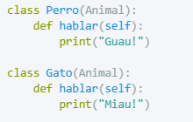
hablar () y Poliformismo
Por otro lado tenemos otras dos clases, Perro, Gato que heredan de la anterior. Además, implementan el método hablar() de una forma distinta.
Fuente: ElLibroDePython

Slide 52
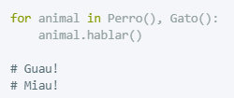
hablar () y Poliformismo
A continuación creamos un objeto de cada clase y llamamos al método hablar(). Podemos observar que cada animal se comporta de manera distinta al usar hablar().
Fuente: ElLibroDePython

Slide 53
En el caso anterior, la variable animal ha ido “tomando las formas” de Perro y Gato. Sin embargo, nótese que al tener tipado dinámico este ejemplo hubiera funcionado igual sin que existiera herencia entre Perro y Gato, como sucede en duck typing.

Slide 54
HERENCIA MÚLTIPLE
Crear una herencia múltiple, trabajando con Mamífero, Cetáceo, AnimalMarino.
Tiempo estimado: 20 minutos, en caso de no terminar Pensarlo en casa y PREGUNTAR sí o sí….

Slide 55
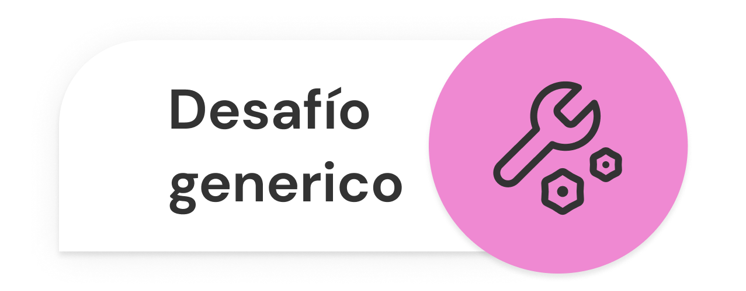
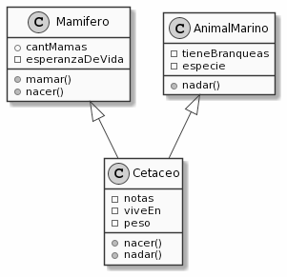
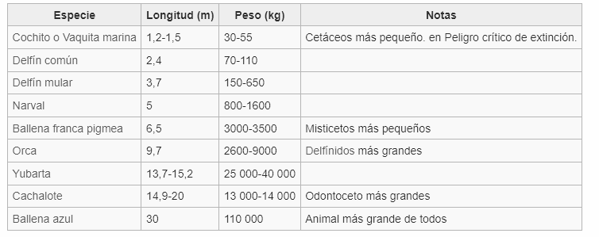
Herencia múltiple
Realizar la herencia múltiple respetando este diagrama de Clases UML. Y crear dos Cetaceos.
Fuente: ElLibroDePython

Slide 56

¿PREGUNTAS?
OJO: La próxima clase arrancamos con VSC, a sacarse las últimas dudas de la instalación

Slide 57


¿QUIERES SABER MÁS? TE DEJAMOS MATERIAL AMPLIADO DE LA CLASE

Slide 58
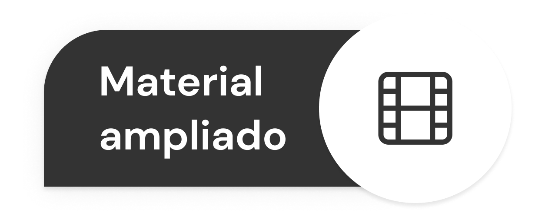


EjerciciosdeRepaso
EjerciciosClaseEnVivo
Notes:
Usar para que los estudiantes puedan explorar en sus casas los recursos vistos en clase: libros, artículos, herramientas, websites, videos (ajenos a Coder)
Enviar el contenido a integrar a contenidos@coderhouse.com para que lo podamos incluir en el Repositorio.

Slide 59
¡MUCHAS GRACIAS!
Resumen de lo visto en clase hoy:
- Herencia: definición, uso.
- Principio de DRY.
- Clases: creación, atributos, métodos y funcionalidades.
- Herencia Múltiple.
- Poliformismo.
- Duck Typing.

Slide 60

OPINA Y VALORA ESTA CLASE

Slide 61
#DEMOCRATIZANDOLAEDUCACIÓN

